Slide 1
Świętokrzyskie Centrum Kształcenia „Uniwerek” w Końskich

Slide 2
Szkoły Uniwerek ogłaszają nabór na rok szkolny 2020/2021
Świętokrzyskie Centrum Kształcenia „Uniwerek”
w Końskich rozpoczęło swoją działalność
1 września 2009 roku. Szkoła położona jest
w centrum miasta przy ulicy Piłsudskiego 72,
26-200 Końskie.
Nasza szkoła jest przyjazna uczniowi, inspirująca
i zapewniająca harmonijny rozwój. Przygotowujemy naszych uczniów do funkcjonowania w świecie ludzi dorosłych oraz do pełnienia ważnych ról społecznych.

Slide 3
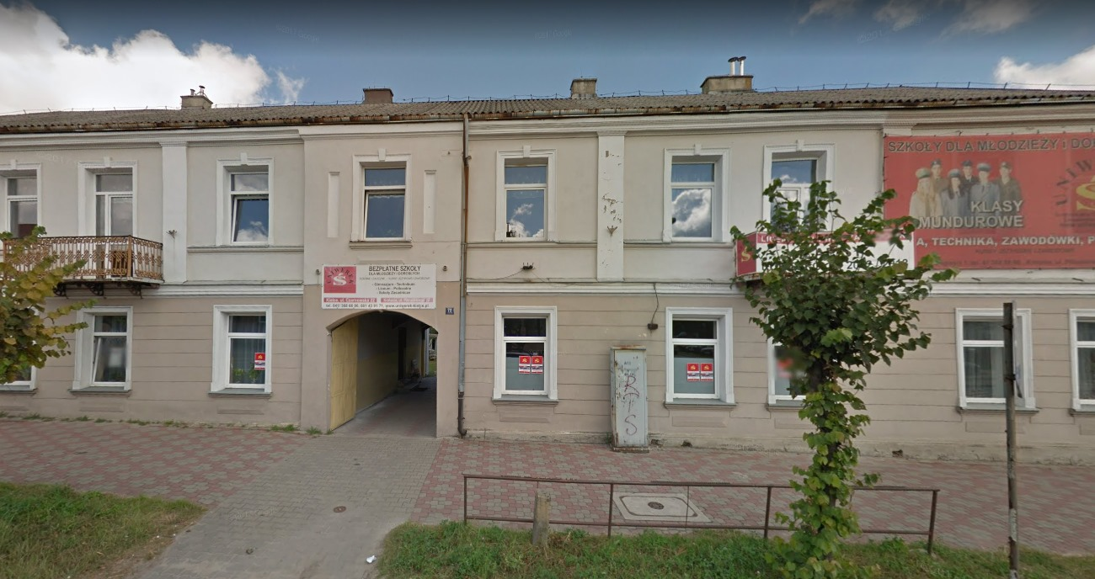

Slide 4
Zapraszamy absolwentów szkół podstawowych do zapoznania się z naszą ofertą edukacyjną.
Liceum Ogólnokształcące
Liceum Ogólnokształcące jest skierowane do
osób, które chcą w przyszłości kontynuować
naukę na studiach wyższych. Nauka w Liceum
trwa 4 lata i kończy się egzaminem maturalnym.
W zależności od zainteresowań uczniów wyznacza
się od 2 do 4 przedmiotów ujętych w podstawie
programowej w zakresie rozszerzonym.

Slide 5
Technikum Zawodowe
Technikum jest szkołą na podbudowie szkoły podstawowej, o pięcioletnim cyklu nauczania. Realizujemy program z zakresu przedmiotów obowiązkowych ogólnych oraz zawodowych, innych dla danego zawodu, opracowany i zatwierdzony przez Ministerstwo Edukacji. Zawód, w którym kształci szkoła, uwzględnia zainteresowania uczniów i oferuje dwa przedmioty ujęte w podstawie programowej kształcenia ogólnego w zakresie rozszerzonym. Uczniowie naszej szkoły w trakcie nauki odbywają praktyki zawodowe. Ukończenie szkoły daje wykształcenie średnie z możliwością uzyskania świadectwa maturalnego oraz tytułu technika poprzez zdanie egzaminu potwierdzającego kwalifikacje w zawodzie.

Slide 6
Szkoła kształci w następujących zawodach:
technik budownictwa
technik informatyk
technik hotelarstwa
technik ochrony środowiska
technik pojazdów samochodowych
technik mechanik
technik żywienia i usług gastronomicznych
technik usług fryzjerskich
technik geodeta
technik architektury krajobrazu

Slide 7
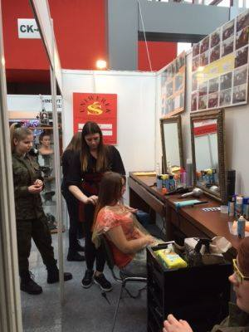
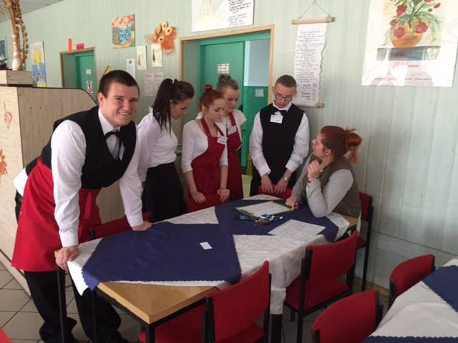

Slide 8
Branżowa Szkoła I stopnia
Szkoła branżowa skierowana jest dla absolwentów szkoły
podstawowej. Nauka trwa 3 lata. Uczniowie szkoły branżowej uczą się
trzy dni w tygodniu w I-ej klasie i dwa dni w tygodniu w II-ej i III-ej
klasie, pozostałe dni to praktyki zawodowe u pracodawców, gdzie
zdobywają doświadczenie zawodowe. Szkoła pomaga kandydatom w
znalezieniu praktyki. Uczniowie szkoły branżowej podpisują z
pracodawcami, u których będą odbywać praktyki umowę o pracę jako
młodociani pracownicy. Za swoją pracę otrzymują wynagrodzenie, a
okres nauki w szkole wlicza się do lat pracy.
Szkoła branżowa I-go stopnia kończy się egzaminem potwierdzającym
kwalifikacje w zawodzie. Absolwenci mogą kontynuować naukę
zawodu w szkole branżowej II-go stopnia.

Slide 9
Kierunki kształcenia w Branżowej Szkole I stopnia:
fryzjer
kucharz
sprzedawca
piekarz
cukiernik
mechanik pojazdów samochodowych
elektromechanik pojazdów samochodowych
monter zabudowy i robót wykończeniowych w budownictwie
lakiernik
stolarz
betoniarz – zbrojarz
kierowca mechanik

Slide 10
ATUTY SZKÓŁ UNIWEREK W KOŃSKICH:
Doświadczona i wykwalifikowana kadra pedagogiczna
Wysoka zdawalność egzaminów zawodowych i maturalnych
Korzystne położenie komunikacyjne (szkoła położona w centrum miasta)
Nauka na jedną zmianę
Udział w projektach edukacyjnych
Nawiązywanie i rozwijanie współpracy międzynarodowej
Wysoki poziom bezpieczeństwa uczniów
Własne zaplecze dydaktyczne, w tym pracownie do doskonalenia umiejętności zawodowych i sprzęt komputerowy oraz multimedialny ze stałym dostępem do Internetu.
Indywidualizacja potrzeb i możliwości każdego ucznia
SZKOŁY SĄ CAŁKOWICIE BEZPŁATNE

Slide 11
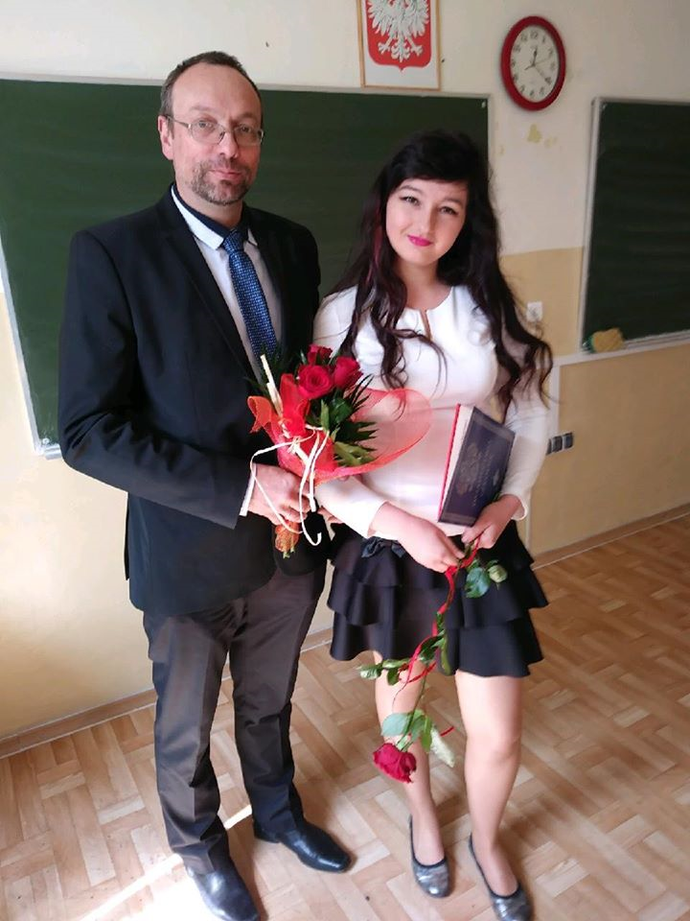
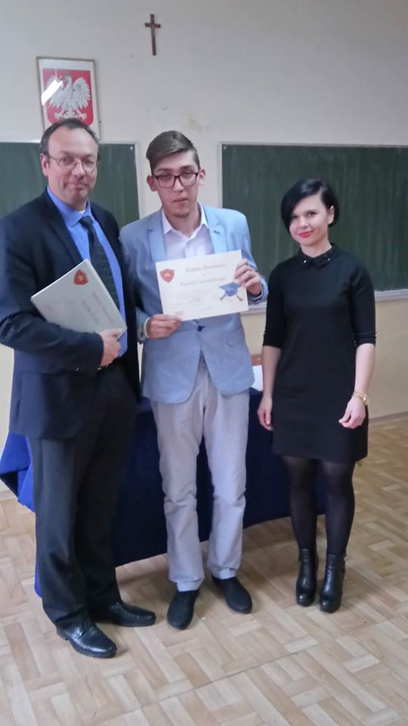

Slide 12
ZAPRASZAMY DO SZKÓŁ UNIWEREK!
O wszystkich szczegółach rekrutacyjnych informuje sekretariat pod numerem telefonu 41 375 20 21 oraz mailowo uniwerekkonskie@o2.pl .
Zachęcamy również do zapoznania się z naszą stroną internetową: www.uniwerek-kielce.pl oraz profilem na FB – Szkoły Uniwerek w Końskich.

Slide 13
Podania przyjmujemy:
w formie oryginalnej: składamy do sekretariatu szkół, wysyłamy pocztą lub umieszczamy w skrzynce pocztowej przy wejściu do budynku szkół,
w formie skanu: wysyłamy na adres uniwerekkonskie@o2.pl
Podania są dostępne na profilu na FB bądź na
stronie internetowej.

Slide 14
DZIĘKUJEMY ZA UWAGĘ ☺

